Slide 1
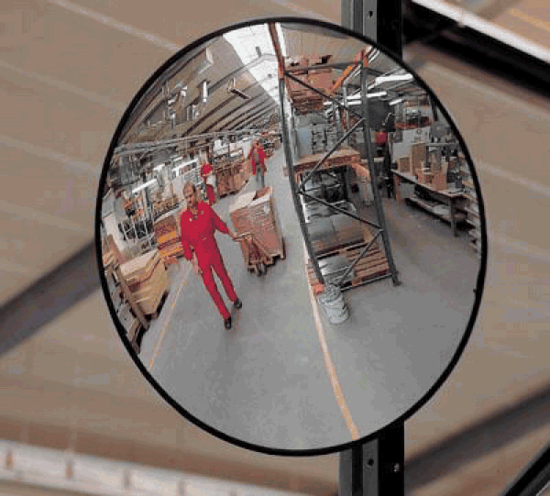
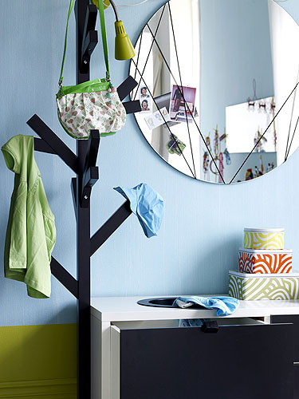
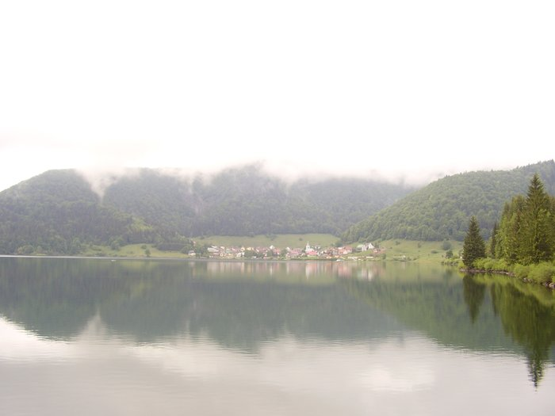
Odraz svetla

Slide 2
Odraz svetla je jav, pri ktorom sa mení smer svetelného lúča pri dopade
na rozhranie dvoch optických prostredí.
Pre dopadajúci lúč platí zákon odrazu svetla:
1. Veľkosť uhla odrazu α´ sa rovná
veľkosti uhla dopadu α.
2. Dopadajúci a odrazený lúč ležia
v jednej rovine (v rovine dopadu).

Slide 3
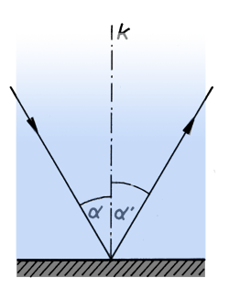
α – uhol dopadu
α´- uhol odrazu
k – kolmica dopadu
rozhranie dvoch optických prostredí
k
α
α´

Slide 4
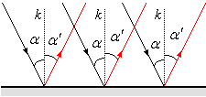
Svetlo najlepšie odrážajú úplne hladké povrchy s kovovou plochou – zrkadlá. Najjednoduchší tvar majú rovinné zrkadlá. Ak na takéto zrkadlo dopadne rovnobežný zväzok lúčov, tak lúče
po odraze tvoria znovu rovnobežný zväzok.
Na rovinných zrkadlách vzniká zrkadlový odraz.

Slide 5
Súčasné zrkadlá sú tvorené tenkou vrstvou hliníka naneseného na zadnú stranu sklenenej tabule. Pretože vrstva je nanesená zozadu, zrkadlo je trvanlivejšie, za cenu o málo nižšej kvality obrazu. Tento typ zrkadla odráža asi 95% dopadajúceho svetla. Zadná strana je natrená ochrannou vrstvou proti korózii odrazovej kovovej vrstvy.

Slide 6
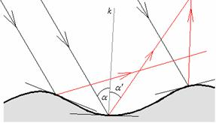
Pri dopade svetla na nerovný povrch nastáva rozptyl svetla. Keď na takýto povrch dopadne rovnobežný zväzok lúčov, tak každý lúč dopadá pod iným uhlom a aj pod iným uhlom sa odráža.
Rozptýlené svetlo nám umožňuje vidieť aj tie predmety, ktoré nie sú priamo osvetlené.

Slide 7
Spätná väzba

Slide 8
1. Odraz svetla je jav,
A) pri ktorom sa mení smer svetelného lúča
pri prechode vzduchom.
B) pri ktorom sa nemení smer svetelného
lúča pri dopade na rozhranie dvoch
optických prostredí.
C) pri ktorom sa mení smer svetelného lúča
pri dopade na rozhranie dvoch optických
prostredí.

Slide 9
2. Zákon odrazu svetla znie:
A) Veľkosť uhla dopadu sa rovná veľkosti uhla odpadu. Dopadnutý a odpadnutý lúč ležia v jednej rovine.
B) Veľkosť uhla dopadu sa nerovná veľkosti uhla odrazu. Dopadnutý a odrazený lúč neležia v jednej rovine.
C) Veľkosť uhla dopadu sa rovná veľkosti uhla odrazu. Dopadnutý a odrazený lúč ležia v jednej rovine.

Slide 10
3. Svetlo najlepšie odrážajú
A) vyleštené a vybrúsené kovové plochy
B) matné čierne plochy
C) hladké drevené povrchy

Slide 11
4. Ak na hladký povrch zrkadla dopadne rovnobežný zväzok lúčov,
A) tak sa odrazí ako rovnobežný zväzok
lúčov.
B) tak nastane rozptyl svetla.
C) tak sa odrazí ako rozbiehavý zväzok
lúčov.

Slide 12
5. Rozptyl svetla vzniká vtedy, ak
A) svetlo dopadne na vybrúsený povrch.
B) svetlo dopadne na nerovný povrch.
C) svetlo dopadne na vyleštený povrch.

Slide 13
6. Vyber správne tvrdenie:
A) Rozptýlené svetlo nám umožňuje
vidieť aj tie predmety, ktoré nie sú
priamo osvetlené.
B) Rozptýlené svetlo nám neumožňuje
vidieť tie predmety, ktoré nie sú
priamo osvetlené.
C) Rozptýlené svetlo nám umožňuje
počuť aj tie predmety, ktoré nie sú
priamo osvetlené.

Slide 14
Ďakujem za pozornosť!

